Slide 1
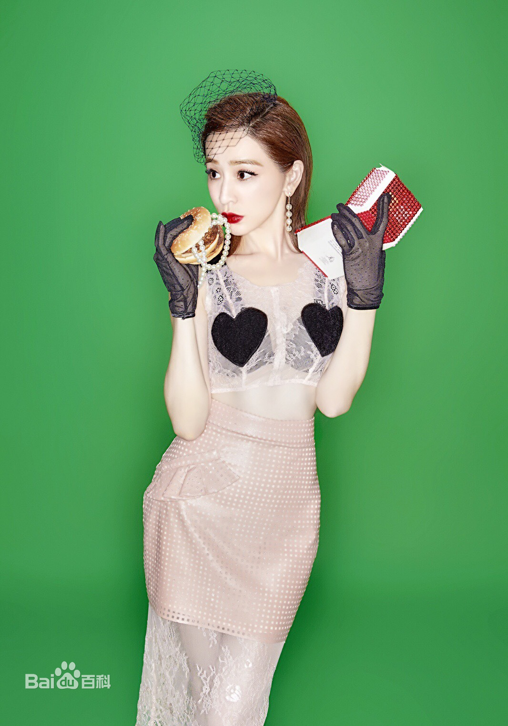
十八周作文
气质，是指在人的认识、情感、言语、行动中表现出的个性心理特征。气质是长久的内在修养特别是文化修养的一种外现，比如高雅、端庄、恬静、娴淑、豪放、大气、阳光、粗犷等。
2015年11月24日凌晨，知名歌手王心凌在个人微博发了一张新专辑《敢要敢不要》中的一张配图，绿色背景凸显古堡风，但手里拿着汉堡大口吃。如此造型让网友直呼“脑洞大开”。随后王心凌在与网友的互动中回复：“主！要！看！气！质！”于是引发网友火速跟风，在发自拍照的同时都要配上一句：“主要看气质。” 该“金句”在网络上迅速发酵，短时间内话题迅速登顶热搜第一。对此，你有何看法？请以气质为话题写一篇800字以上的文章。

